Slide 1

„Odpady to nie musi być koniec”
Prezentacja multimedialna

Slide 2
Spis treści.
Wstęp (Co to jest recykling?)
Odpady – „Z czym to się je?” ☺
Odpady segregowane
Odpady niesegregowane
Zanieczyszczenie środowiska
Alternatywna podróż odpadów

Slide 3
Recykling
Jest to sposób ochrony środowiska naturalnego. Jego celem jest zmniejszenie liczby odpadów niszczących środowisko i ograniczenie zużycia surowców.
Skrócony schemat:
Odpady
Przetworzenie
Uzyskanie produktów zdatnych do użytku

Slide 4
Odpady – „Z czym to się je?” ☺
Odpady – wszystkie nieprzydatne substancje i przedmioty, których posiadacz pozbywa się, zamierza pozbyć się lub do ich pozbycia się jest obowiązany.

Slide 5
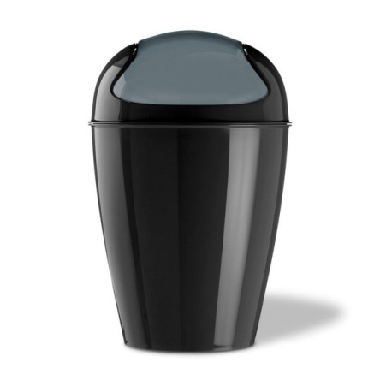
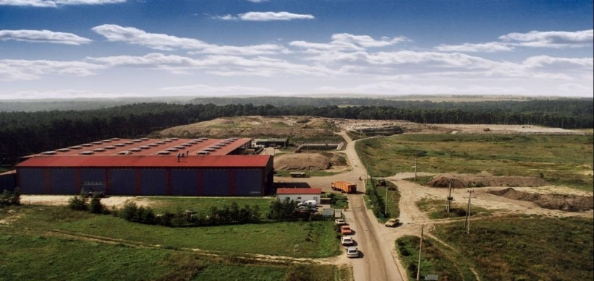
Odpady segregowane
1.Wszystko co wrzucimy do kosza publicznego, lub domowego trafia do zakładu utylizacji odpadów, poprzez przewóz specjalnym samochodem tzw. „śmieciarką”

Slide 6
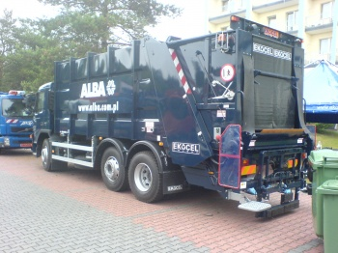
Pojazd do przewożenia odpadów.

Slide 7
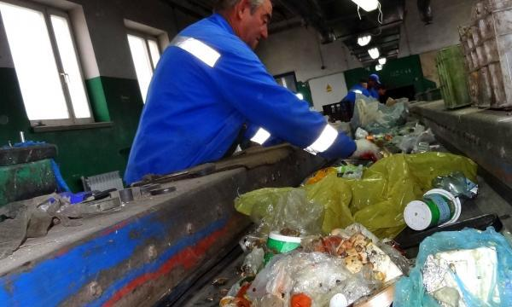
2. Segregacja odpadów.
W zakładzie utylizacji odpadów rozpoczyna się segregacja (szkło do szkła, makulatura do makulatury itd.)

Slide 8
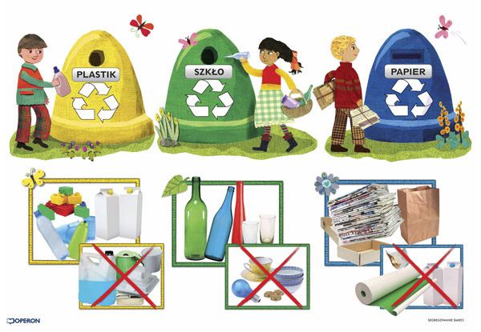
Warto dodać, że my zaczynamy segregacje poprzez np. wrzucanie odpadów do odpowiednich pojemników.

Slide 9
3. Dalsze procesy w zakładzie.
Rozdrabnianie
Wydzielanie odpadów zdatnych do dalszego recyklingu

Slide 10
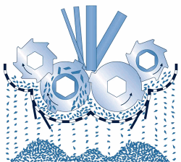
Schemat rozdrabniania:

Slide 11
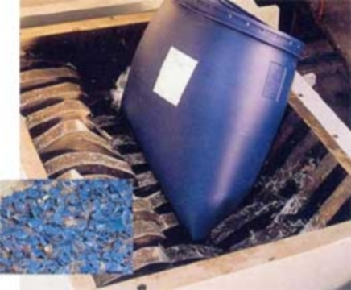
Rozdrabnianie:

Slide 12
Biologiczne przetwarzanie odpadów.
Obok mechanicznego przetwarzania odpadów istnieje również przetwarzanie biologiczne. Polega ono na mieszaniu rozdrobnionych odpadów (ZDATNYCH DO BIOLOGICZNEGO PRZETWARZANIA!) wraz z np. liśćmi, czy też gałęziami. Mieszanina ta trafia do bioreaktorów w kompostowni. Tworzenie się kompostu trwa od 21 do 28 dni. Tak przetworzone odpady mogą służyć jako np. nawóz.
Krótki schemat:
Rozdrabnianie
Mieszanie z liśćmi, lub gałęziami.
Kompostowanie

Slide 13
4. Dalsze przetwarzanie mechaniczne.
Odpady zdatne do następnych procesów recyklingowych są przetwarzane w zależności rodzaju materiału z którego są wykonane
Np.
Metal trafia do następnego przetopienia, dzięki temu można wytworzyć z niego nowe rzeczy.
Ze szkłem dzieje się identycznie jak z przykładem wyżej.
Odpady papiernicze są przetwarzane na papier niższej jakości np. papier toaletowy.

Slide 14
Odpady niesegregowane
Odpady, które nie trafią do kosza mogą być dużym zagrożeniem dla środowiska naturalnego. Szkody jakie mogą wyrządzić to między innymi:
śmierć wielu roślin i zwierząt,
zanieczyszczenie zbiorników wodnych,
zanieczyszczenie ziemi,
zagrożenie dla człowieka,
nie atrakcyjny wygląd danego obszaru.

Slide 15
Oczywiście nie wszystkie odpady są niebezpieczne. Odpady naturalne takie jak skórki owoców itd. , są nieszkodliwe i rozkładają się bardzo szybko. Jednak niektóre zbędne produkty ulegają rozkładowi po bardzo długim czasie.
Szkło rozkłada się 4 000 lat.
Papier rozkłada się 6 miesięcy.
Plastik rozkłada się od 100 do 1000 lat.
Substancje szkodliwe będące składnikiem papierosów rozkładają się w ziemi 5 lat.
Metal rozkłada się do 1000 lat.
Kompost rozkłada się od 2 miesięcy do 1 roku.
Zwykła guma do żucia ulega rozkładowi dopiero po 5 latach!

Slide 16
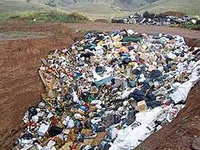
Zdjęcia zanieczyszczenia środowiska:

Slide 17
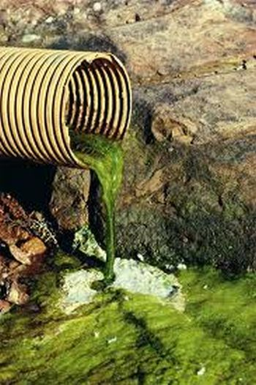

Slide 18
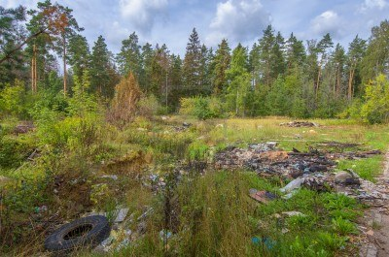

Slide 19
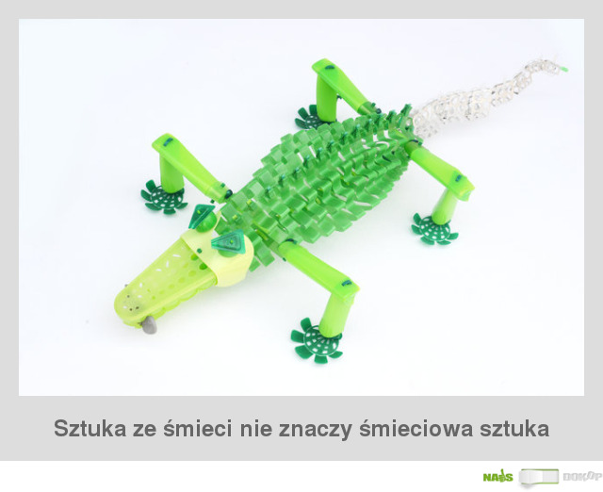
Nie wszystkie odpady muszą trafiać do kosza, ale też nie wszystkie mogą dostawać się do środowiska naturalnego. Człowiek może wykorzystać śmieci w alternatywne sposoby.

Slide 20
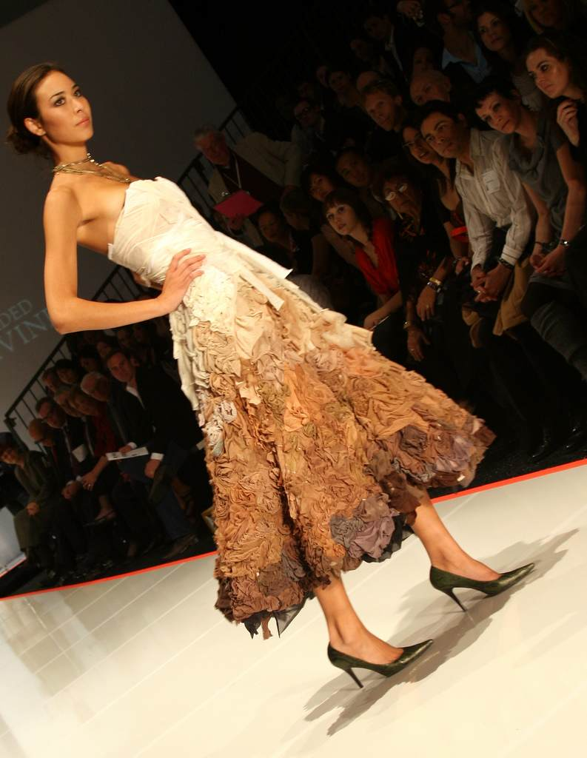
Ubrania wykonane z niepotrzebnych materiałów.

Slide 21
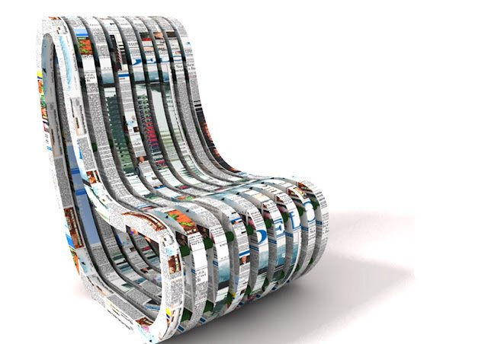
Krzesło z wykonane z makulatury oraz metalowych prętów z odzysku.

Slide 22
Dziękujemy za uwagę!
Prezentacje multimedialną wykonali:
Dawid Rybka
Dawid Błaszczyk
Uczniowie ZGiSP Janiszewice
Wiek:15
Adres: Wymysłów 54a
Telefon: 665564486

